Slide 1
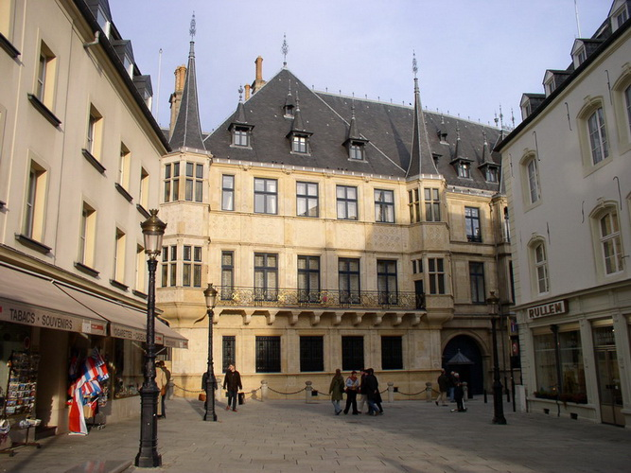
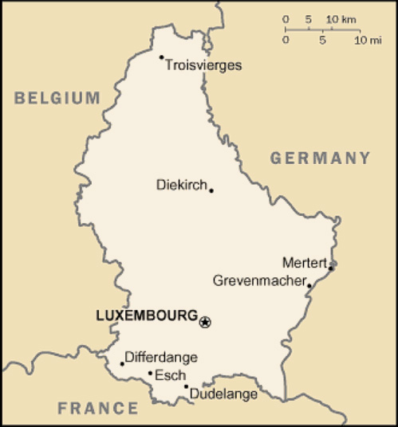
Люксембург
22 группа

Slide 2
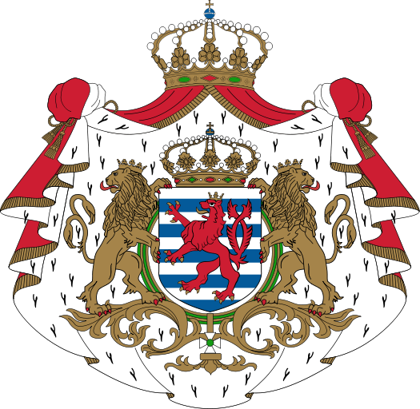
Cтолица: Люксембург.
Государственный строй: Конституционная монархия. Глава государства — Великий герцог из династии Нассау. Законодательный орган — однопалатный парламент (палата депутатов). Глава правительства — государственный министр.

Slide 3
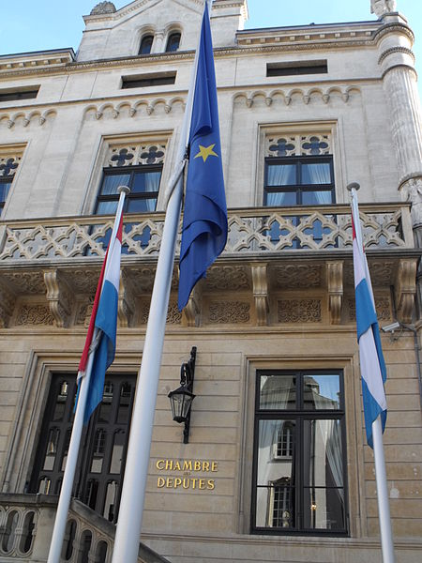
Административно-территориальное деление:
Страна делится на три административных округа (Люксембург, Дикирх и Гревенмахер), 12 кантонов, 118 городских и сельских коммун. Население: 457,7 тыс человек Городское население — 88%. Плотность населения — 175,6 человек на 1 км2.

Slide 4
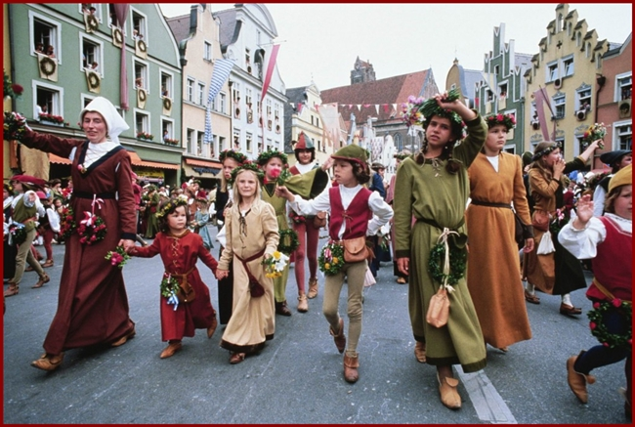
Язык: Официальные языки — французский, немецкий, люксембургский . Религия: Главным образом католики (97% населения), есть протестантские и иудаистские общины.

Slide 5
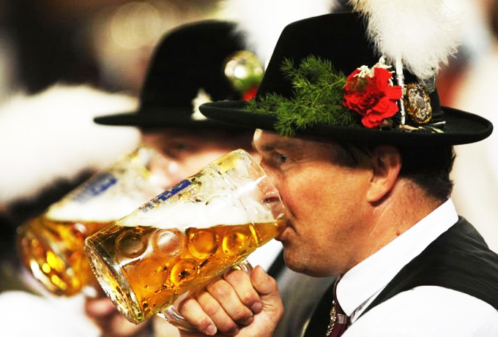
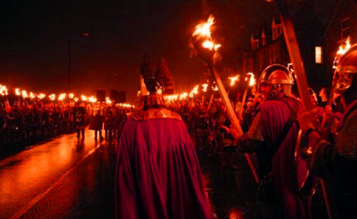
13 марта в Люксембурге ежегодно проходит языческий фестиваль огня, называемый Бургзонндег (Burgsonndeg), на котором зажигаетсябесчисленное множество костров, встречающих Весну и рождение нового Солнца.

Slide 6
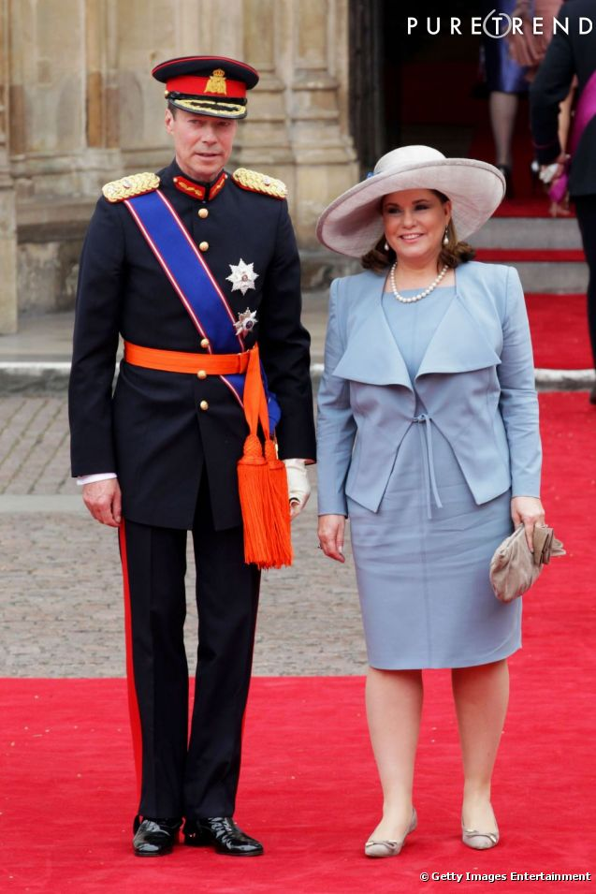
Глава государства — Великий герцог из династии Нассау. С 1964 страну возглавлял Великий герцог Жан. В сентябре 2000 он отрекся от власти в пользу своего сына Анри.

Slide 7
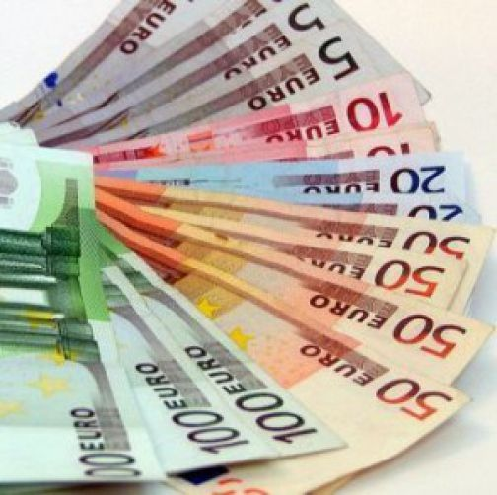
Экономика: Люксембург — высокоразвитая индустриальная страна, одна из самых зажиточных стран Европы. ВВП на душу населения: 44430 долл. США (2000).
В структуре ВВП преобладают сфера услуг, финансы и торговля. Люксембург — крупный международный финансовый и туристический центр (дельтапланеризм, горные и бальнеологические курорты). В 20 в. Люксембург стал одним из крупнейших мировых банковских центров. На территории страны действует свыше 200 крупнейших банков мира. При высоком индустриальном развитии в стране продолжают заниматься традиционными отраслями сельского хозяйства — мясомолочным животноводством, садоводством, виноградарством.

Slide 8
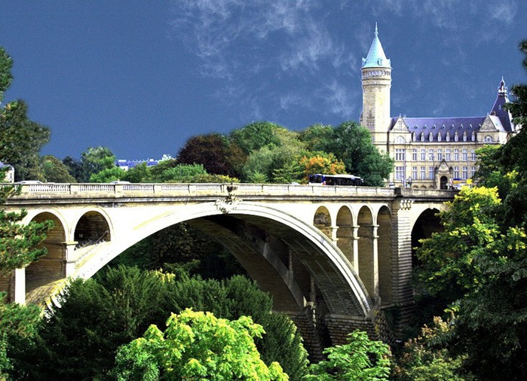
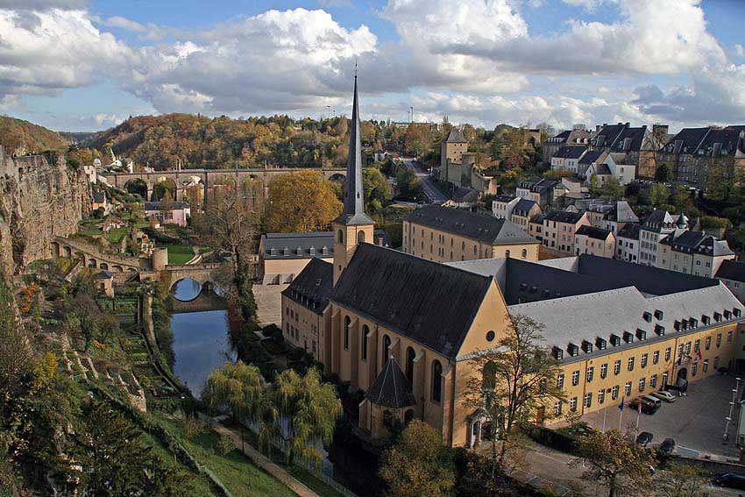
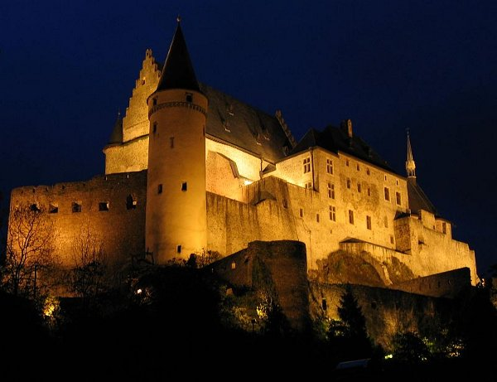

Slide 9
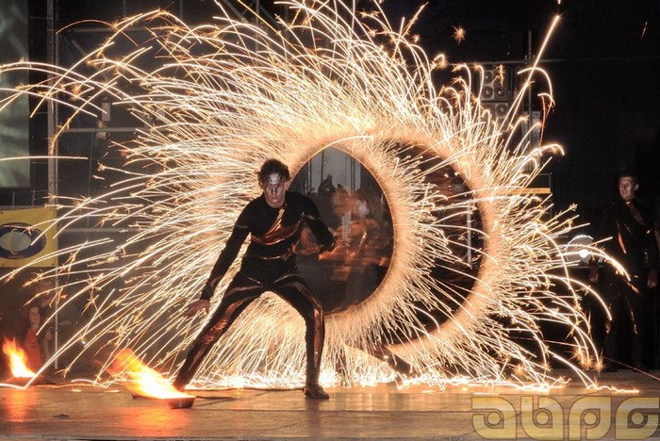
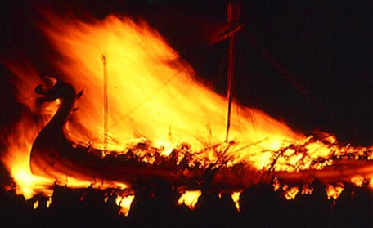

Slide 10
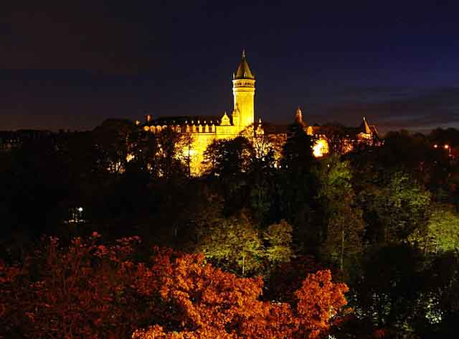
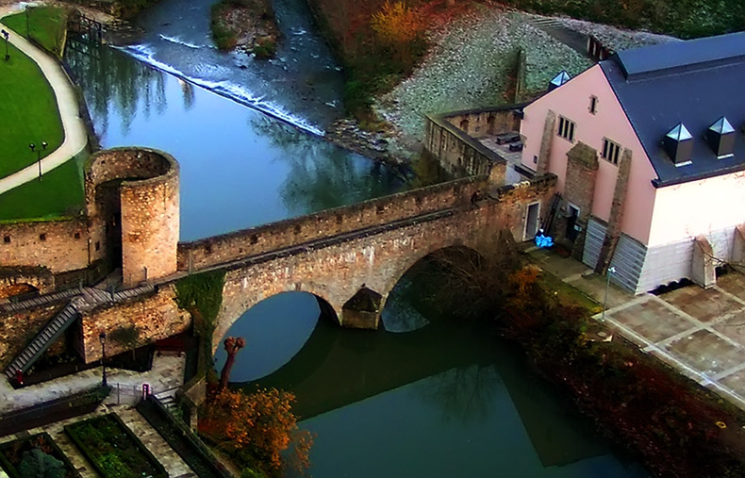
Спасибо за внимание!

